Slide 1


Slide 2


Slide 3
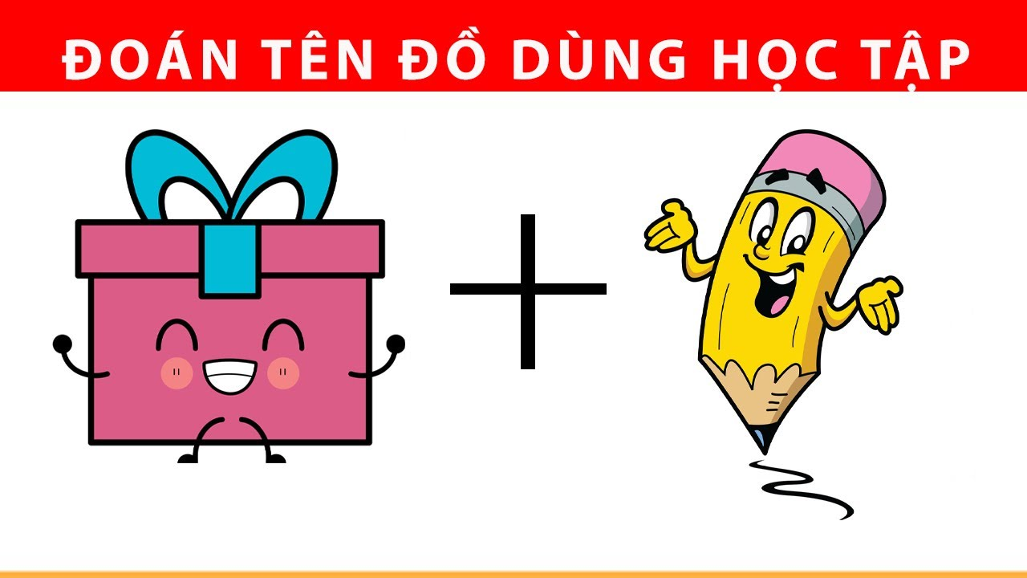
Hộp bút

Slide 4

Cây kéo

Slide 5

Bút màu

Slide 6


Slide 7
1. Em hãy nêu tên và tác dụng của các đồ dùng học tập trong .
2. Em hãy cho biết các đồ dùng học tập được làm từ vật liệu gì.

Slide 8
Tên | Tác dụng | Vật liệu
Bút chì | Dùng để viết, vẽ | Làm từ than chì với vỏ gỗ, vỏ bằng nhựa
Thước | Dùng để kẻ | Gỗ, kim loại, nhựa, giấy thủ công
Tẩy | Dùng để xóa | Cao su tổng hợp
Hộp bút | Dùng để đựng bút, thước, compa, tẩy. | Nhựa, kim loại,vải
Vở học sinh | Dùng để ghi chép | Giấy
Ba lô ………. | Dùng để đựng toàn bộ dụng cụ học tập | Vải, nhựa, da

Slide 9
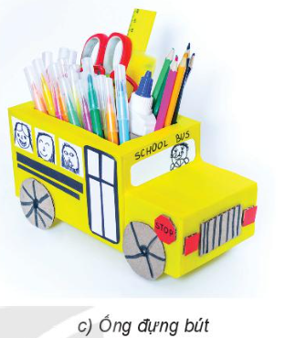
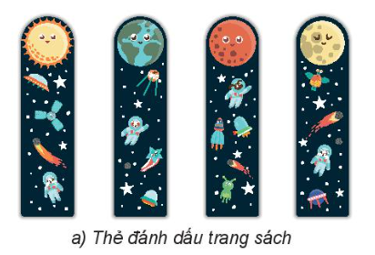

Slide 10
Thẻ đánh dấu sách thường được làm từ giấy, nhựa.

Slide 11
Hộp đựng bút là sản phẩm thủ công được làm từ những vật liệu thủ công như: giấy bìa, hộp giấy, giấy màu, hồ dán,...

Slide 12
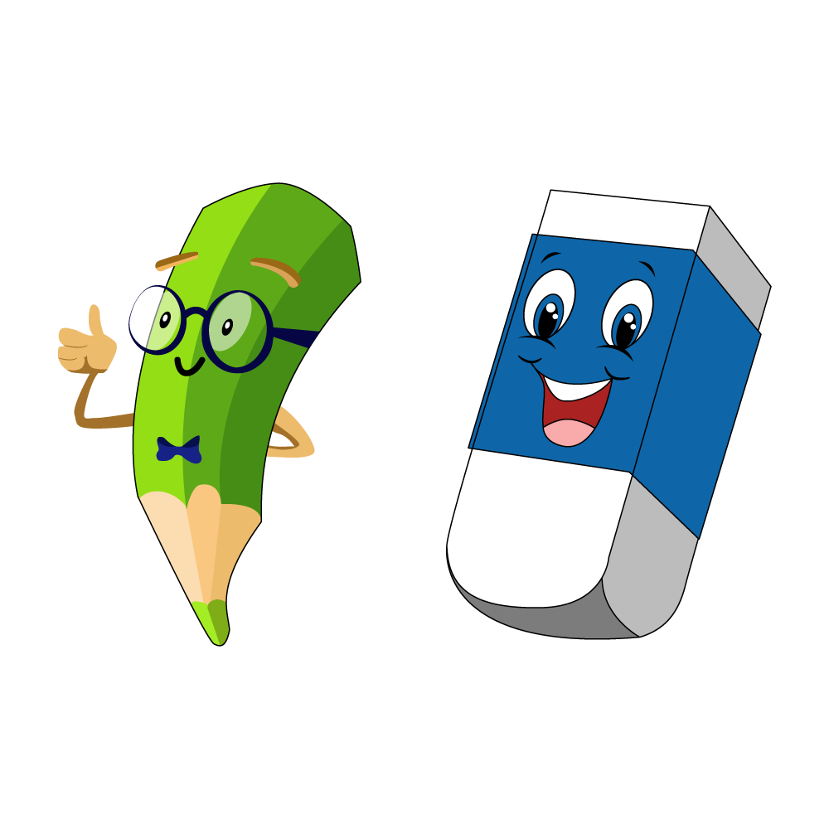
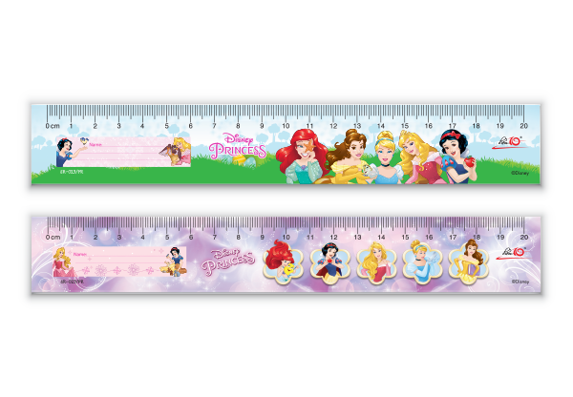




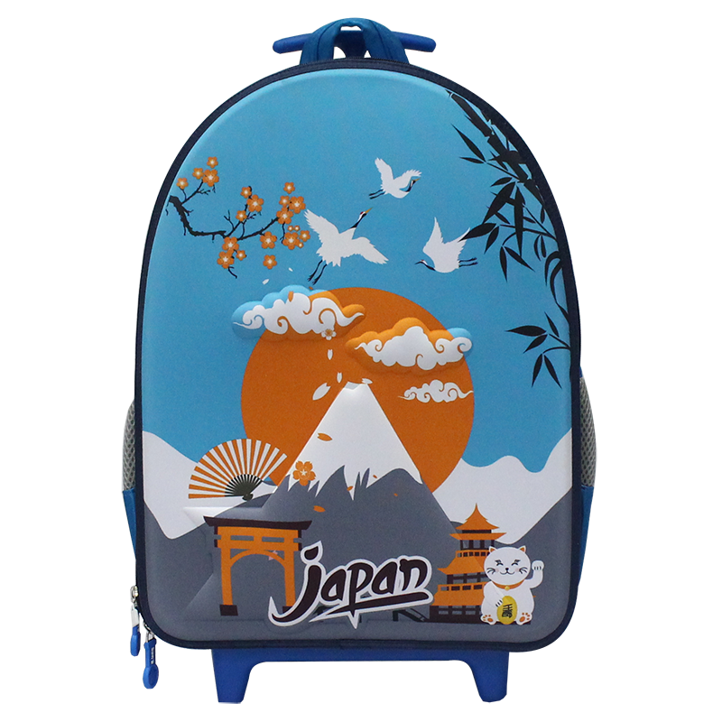














TẨY
BÚT CHÌ
BA LÔ
NHỰA
TÊN
VỞ
VẢI
VẬT LIỆU
………..
GIẤY
SẮT,….
TÁC DỤNG
XOÁ,…
VIẾT
VẼ
ĐỰNG SÁCH VỞ,…
KẺ

Slide 13


Slide 14


